Slide 1

2021
Ráðgjafanefnd Gerðarsafns &
dómnefnd Gerðarverðlaunanna

Slide 2
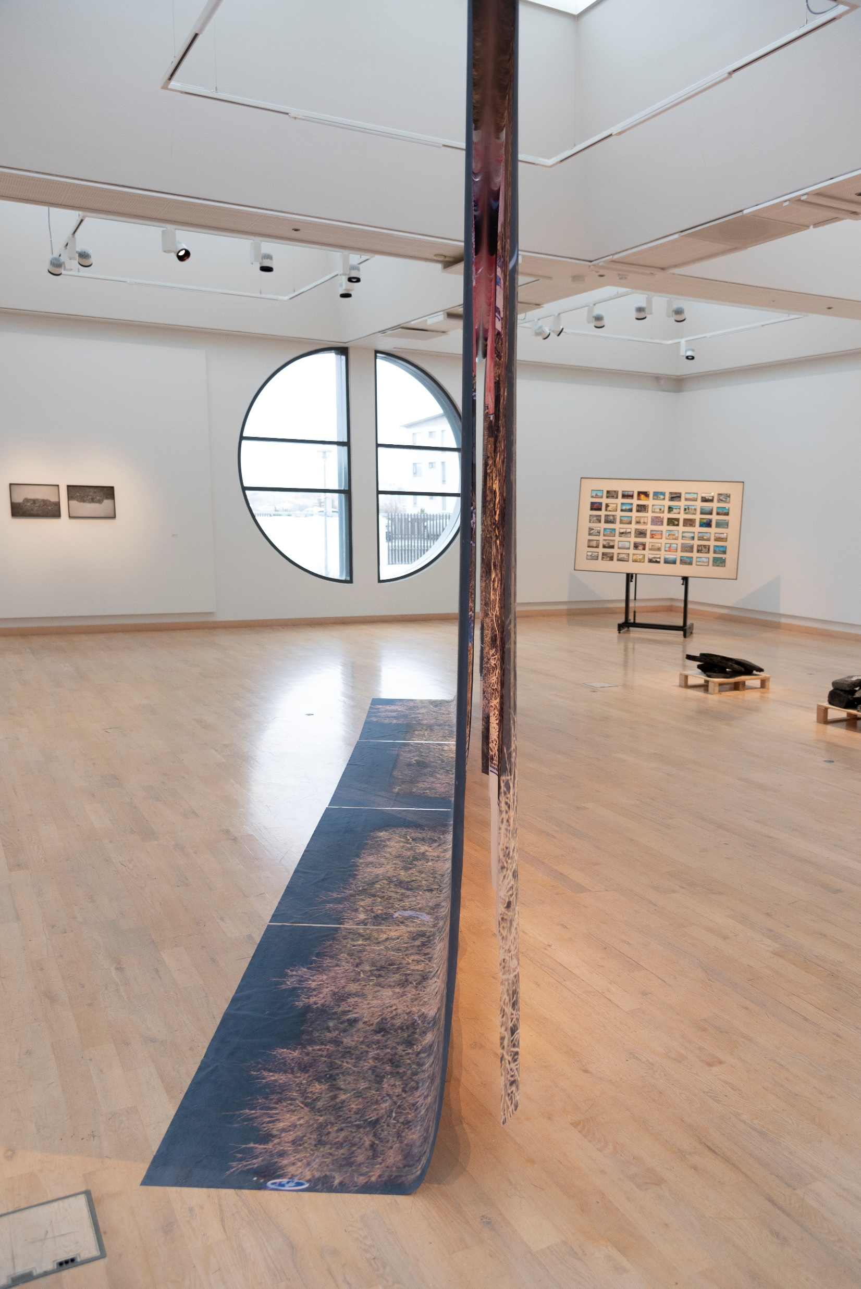
Reglur um skipan ráðgjafanefndar
Ráðgjafanefnd Gerðarsafns skal skipuð þremur fulltrúum auk forstöðumanns Gerðarsafns, sem veitir nefndinni forstöðu.
Nefndin skal skipuð tveimur fulltrúum sem SÍM tilnefnir og einum fulltrúa sem forstöðumaður Gerðarsafns tilnefnir.
SÍM leggur fram tillögur að tveimur körlum og tveimur konum sem forstöðumaður Gerðarsafns velur úr.
Fulltrúar nefndarinnar skulu valdir út frá faglegum forsendum þar sem hæfni, menntun, starfsreynsla, kynjavægi, aldur og annað, sem kann að skipta máli við valið, er haft að leiðarljósi.
Mynd: Af sýningunni Skýjaborg í Gerðarsafni 2021.

Slide 3
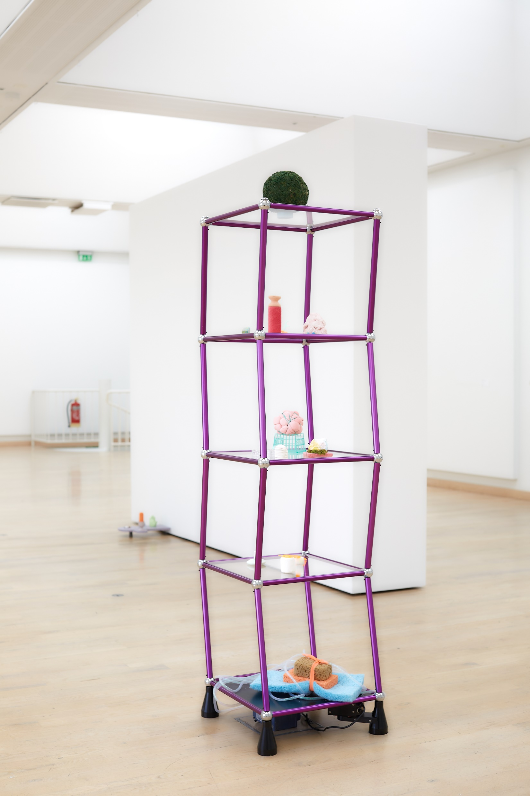
Skipan ráðgjafanefndar Gerðarsafns
Forstöðumaður Gerðarsafns, Brynja Sveinsdóttir, óskaði eftir tilnefningum frá Sambandi íslenskra myndlistarmanna.
Stjórn SÍM tilnefndi fjóra listamenn:
Katrín Elvarsdóttir
Pétur Thomsen
Sindri Leifsson
Steinunn Marta Önnudóttir
Mynd: Af sýningunni Þegar allt kemur til alls í Gerðarsafni 2020.

Slide 4
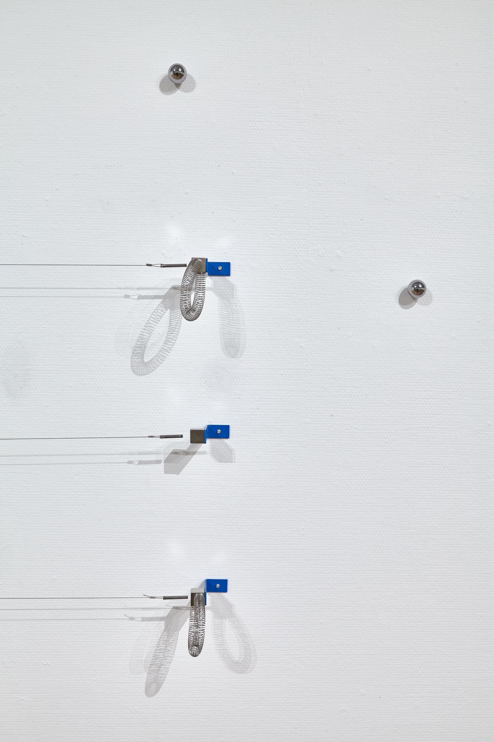
Skipan ráðgjafanefndar Gerðarsafns
Forstöðumaður Gerðarsafns leggur til eftirfarandi skipan:
Katrín Elvarsdóttir
Steinunn Marta Önnudóttir
Eggert Pétursson
Skipan ráðgjafanefndar tekur mið af víðtækri þekkingu á myndlist, sýningarstjórn og starfi eftir listrænni stefnu.
Ráðgjafanefndin verður skipuð aðilum af ólíkum kynslóðum, með breiðar skírskotanir innan samtímalistar og sérþekkingu í ljósmyndun, höggmyndalist og málaralist.
Katrín Elvarsdóttir og Steinunn Marta Önnudóttir eru valdar úr tilnefningum SÍM vegna víðtækrar reynslu þeirra sem sýningarstjórar auk viðamikillar þekkingar á myndlist.
Eggert Pétursson er tilnefndur af forstöðumanni vegna mikillar þekkingar á samtímalist og sýningarhaldi. Eggert sat í dómnefnd Gerðarverðlaunanna 2020 og er lagt til að Sindri Leifsson, myndhöggvari, taki sæti hans.
Mynd: Af sýningunni Skúlptúr / skúlptúr í Gerðarsafni 2021.

Slide 5
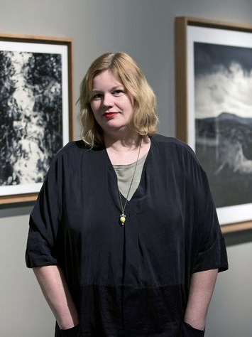
Katrín Elvarsdóttir
Valin úr tilnefningum SÍM vegna víðtækrar þekkingar á myndlist, forystu innan sýningarhalds á ljósmyndaverkum og reynslu í sýningarstjórn.
Katrín (f. 1964) útskrifaðist með BFA-gráðu í
ljósmyndun frá Art Institute of Boston 1993. Gefnar hafa verið út bækur með verkum Katrínar og hún hlotið viðurkenningu og verðlaun fyrir verk sín bæði á Íslandi og á alþjóðavettvangi. Katrín hefur einnig sinnt sýningarstjórnun, setið í
fjölmörgum nefndum og ráðum er varða sjónlistir, s.s. valnefnd fyrir Feneyjartvíæringinn og kennt ljósmyndun hérlendis og erlendis. Katrín er í stjórn Ljósmyndahátíðar Íslands sem haldin er annað hvert ár og hefur Gerðarsafn verið einn sýningarstaða frá 2015.

Slide 6
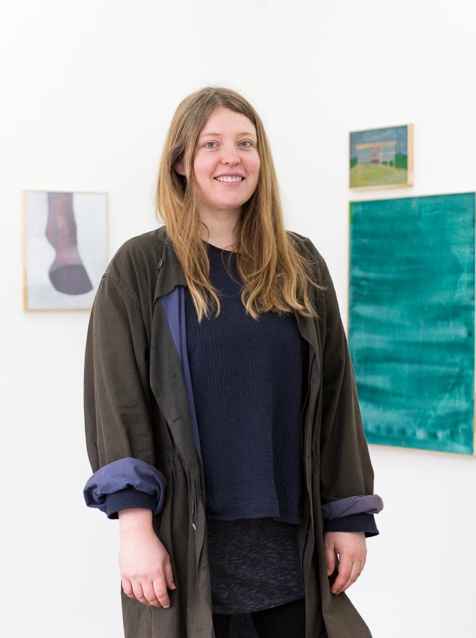
Steinunn Marta Önnudóttir
Valin úr tilnefningum SÍM vegna þekkingar á höggmyndalist, sýningarhaldi og þematengdum sýningum á samtímalist í gegnum starf sitt við listamannarekna sýningarrýmið Harbinger.
Steinunn (f. 1984) útskrifaðist með BA í myndlist frá Gerrit Rietveld Academie í Amsterdam árið 2011 og lauk einnig BA í grafískri hönnun frá sama skóla árið 2009. Hún býr og starfar í Reykjavík þar sem hún hefur rekið sýningarýmið Harbinger frá 2014 en Steinunn hefur einnig fengist við útgáfu bóka og bókverka.

Slide 7
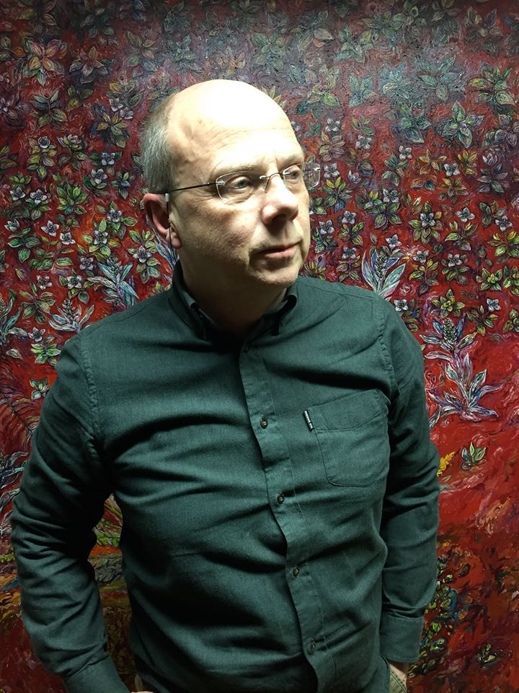
Eggert Pétursson
Valinn af forstöðumanni vegna víðtækrar þekkingar á myndlist, þá ekki síður framúrstefnulegum listamönnum, og faglegrar vinnu í dómnefnd Gerðarverðlaunanna.
Eggert Pétursson (f. 1956) lauk listnámi við Myndlista- og handíðaskóla Íslands 1979 og framhaldsnámi við Jan Van Eyck akademíuna í Hollandi 1981. Eggert hefur sýnt á einkasýningum og samsýningum víða um heim og hafa verið gefnar út bækur með verkum hans. Eggert hefur hlotið viðurkenningu og verðlaun fyrir verk sín hérlendis og erlendis, þar á meðal Carnegie Art Awards 2006 og fálkaorðuna 2013.

Slide 8
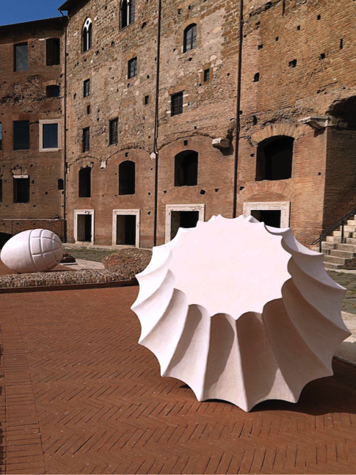
Dómnefnd Gerðarverðlaunanna
Dómnefnd Gerðarverðlaunanna árið 2020 var skipuð Svövu Björnsdóttur myndhöggvara, sem tilefnd var af SÍM, og Eggerti Péturssyni auk forstöðumanns Gerðarsafns.
Forstöðumaður Gerðarsafns leggur til að dómnefndin verði áfram skipuð Svövu Björnsdóttur en Sindri Leifsson taki sæti Eggerts Péturssonar í dómnefnd.
Skipan Sindra Leifssonar í dómnefnd tekur mið af sérþekkingu á höggmyndalist og mikla tengingu við grasrót í myndlist. Dómnefndin verður því skipuð aðilum af ólíkum kynslóðum og með breiða skírskotanir innan höggmyndalistar.
Mynd: Verk Rósu Gísladóttur handhafa Gerðarverðlaunanna 2020.

Slide 9
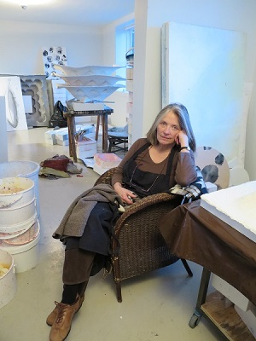
Svava Björnsdóttir
Var tilnefnd af SÍM fyrir Gerðarverðlaunin 2020 og er óskað eftir áframhaldandi starfs hennar í dómnefnd.
Svava (f. 1952) nam við École Nationale Superieure Des Beaux Arts í París 1972-74. Svava á þegar merkan listferil að baki hér á landi og ekki síður erlendis þar sem hún hefur fengið viðurkenningar fyrir list sína.
Svava þekkti Gerði Helgadóttur og dvaldi hjá henni í París sumarið 1974 og aðstoðaði hana við að ljúka við verk tæpu ári fyrir fráfall Gerðar.

Slide 10
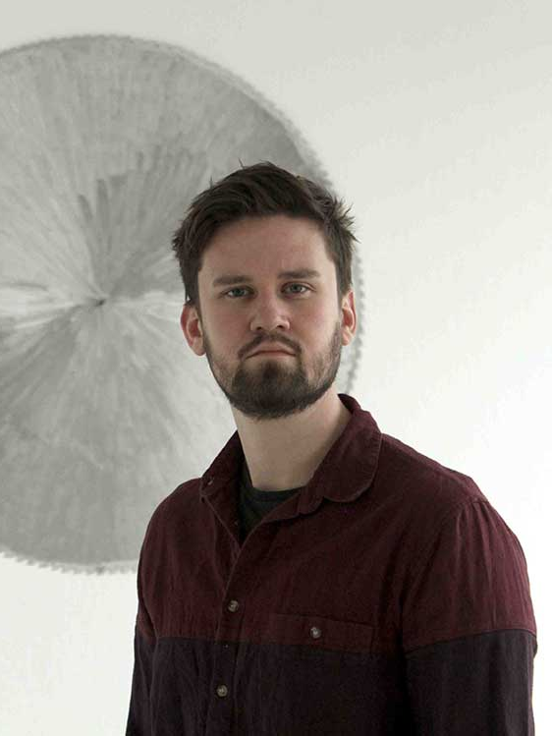
Sindri Leifsson
Valinn úr tilnefningum SÍM vegna þekkingar á samtímalist og sérþekkingu á höggmyndalist.
Sindri Leifsson (f. 1988) lauk MFA-gráðu frá Listaháskólanum í Malmö, Svíþjóð árið 2013 og BA-námi frá Listaháskóla Íslands árið 2011. Sindri hefur sýnt verk sín víða hérlendis, þar á meðal á Hjólinu sýningarröð Myndhöggvarafélagsins og á sýningunni Veit andinn af efninu í Nýlistasafninu 2021. Sindri hefur starfað við kennslu í Listaháskóla Íslands og setið í nefndum á við Úthlutunarnefnd launasjóðs myndlistarmanna 2020.

